Slide 1
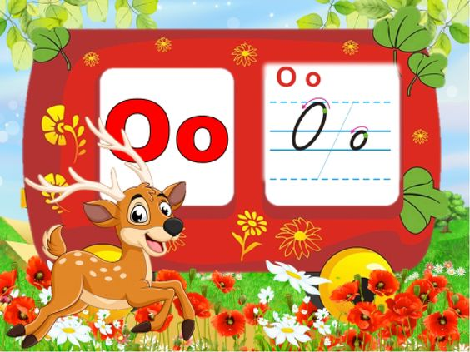
Навчання грамоти
Читання
Букварний період
Урок 19
Велика буква О.
Складання розповіді за малюнками

Slide 2
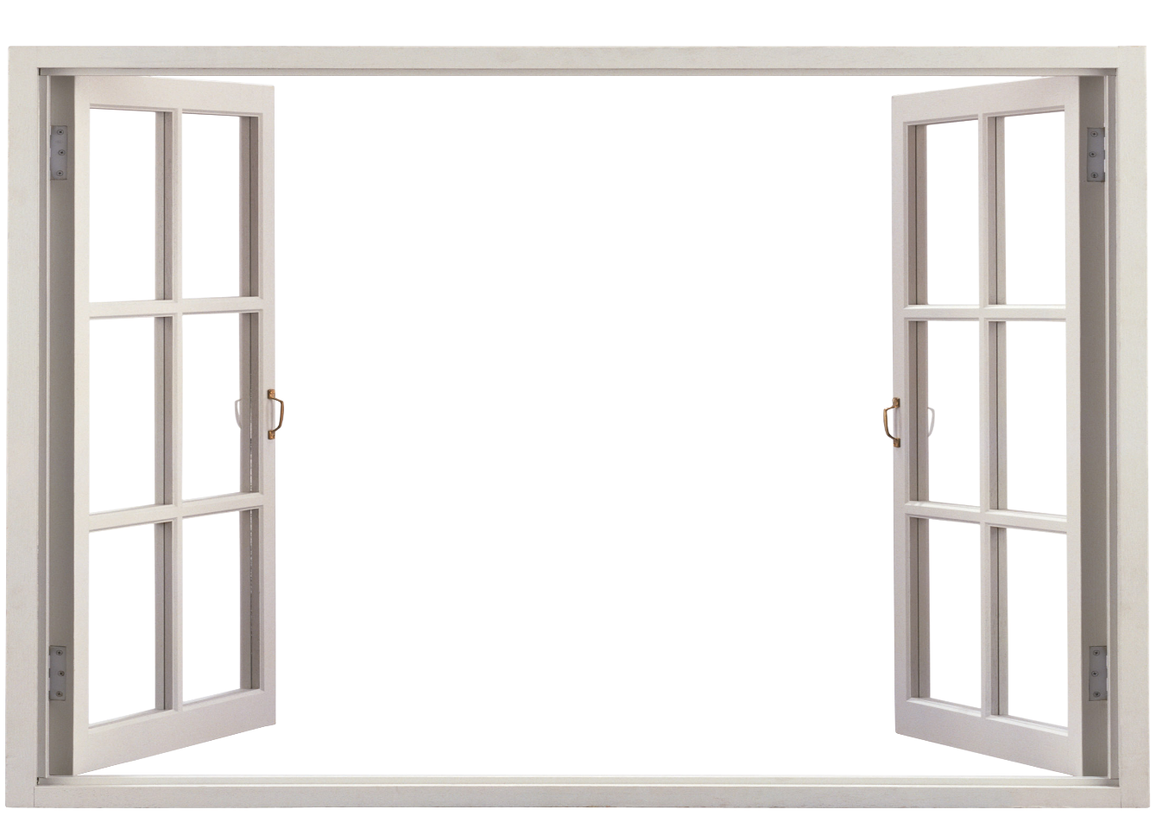
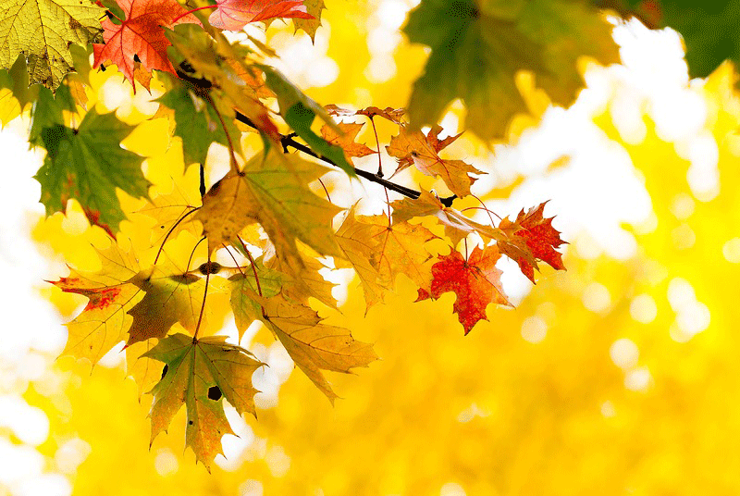
Організація класу
Добрий день! В добрий час!
Рада, діти, бачить вас!
Ви почули всі дзвінок?
Він покликав на урок.
Кожен з вас приготувався —
На перерві постарався.
Зараз сядуть всі дівчатка,
А за ними і хлоп’ятка.

Slide 3
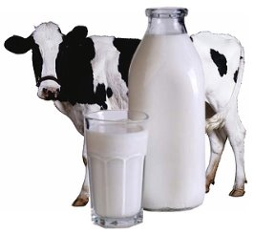
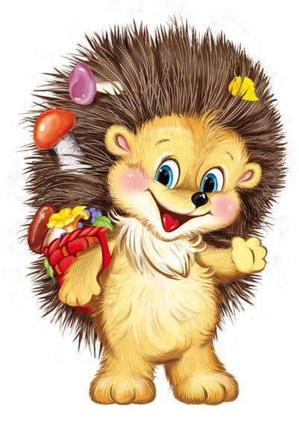
Мовленнєва розминка. Робота з чистомовками.
Мо-мо-мо – ми до школи всі…
Ко-ко-ко вип'єм біле…
Ок-ок-ок – ось колючий…
йдемо.
молоко.
їжачок.

Slide 4
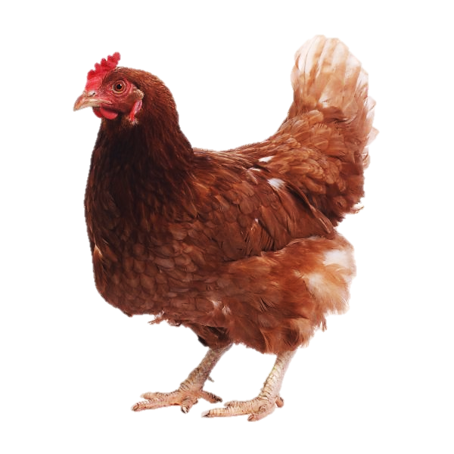
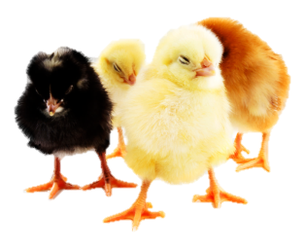
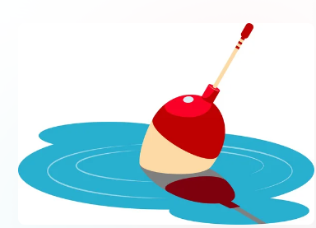
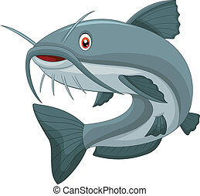
Назви зображені предмети. Побудуй звукові схеми.
Склади речення про один із цих об'єктів за схемою.

Slide 5
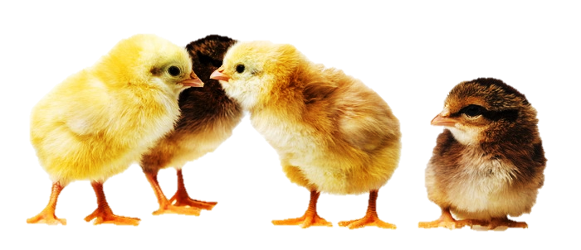
Мовленнєва розминка. Робота зі скоромовкою.
Гра «Впіймай звук»
Ходить квочка коло кілочка,
Водить діточок коло квіточок.
Який звук найчастіше трапляється у віршику?

Slide 6
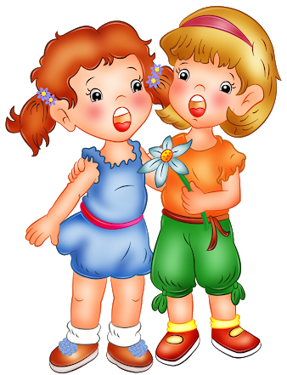
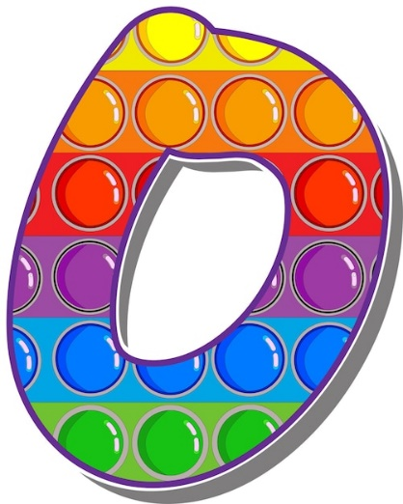
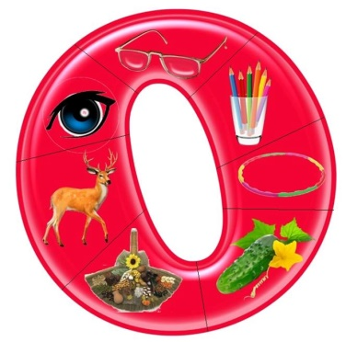
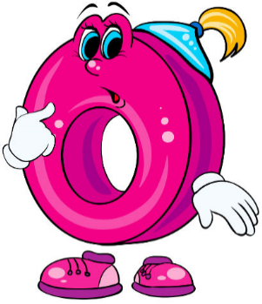
Гра «Знайди букву О»

Slide 7
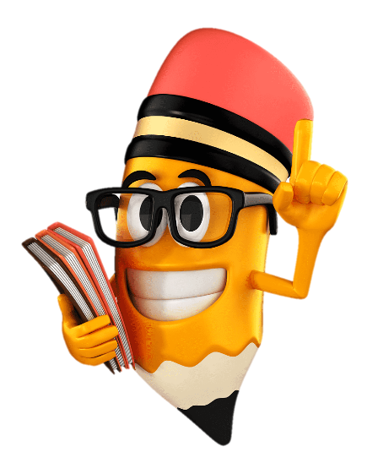
Повідомлення теми уроку
Сьогодні на уроці ми познайомимось з друкованою великою буквою О, з її використанням під час написання імен, прізвищ;
будемо вчитися друкувати велику букву О;
продовжимо удосконалювати вміння робити звуковий аналіз слів.

Slide 8
Словникова робота
зоопарк олень
вікно зерно
стріла мітла
озеро сом
поплавок улов
морозиво

Slide 9
Для чого потрібна велика буква О?
Чи є в класі учні, у яких імена чи прізвища починаються з букви О?
Олена
Ольга
Олексій
Олександр
Олег

Slide 10
Складемо розповідь
Кого ти бачиш на малюнку? Дай дітям імена на букву О. Куди прийшли діти? За ким спостерігають? Чи бували ви у зоопарку? Кого там бачили?
Підручник Сторінка
38

Slide 11
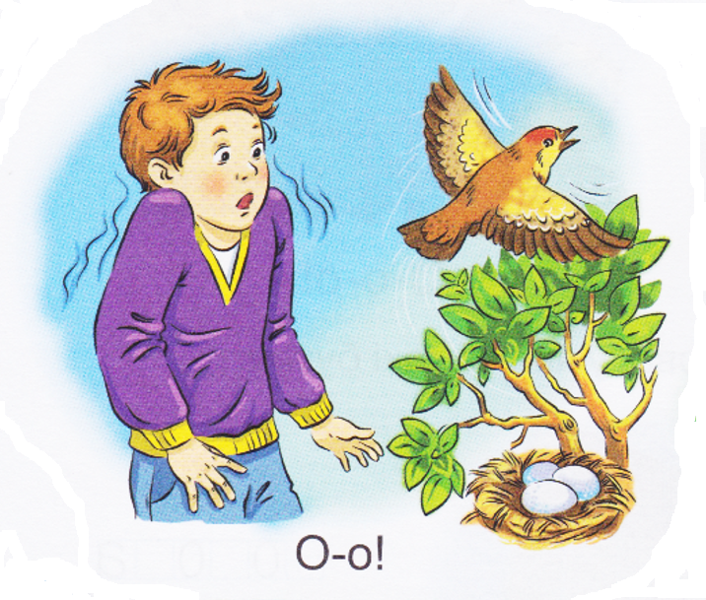
Склади розповідь за малюнком
Розглянь малюнок. Придумай хлопчику ім'я на букву О. Яка пригода з ним сталася? Прочитай, що вигукнув хлопчик, коли з кущів несподівано вилетіла пташка.
Розглянь малюнок. Придумай дітям імена на букву О. Як діти радіють салютові? Прочитай, що вигукнули діти, побачивши салют.
Підручник Сторінка
38

Slide 12
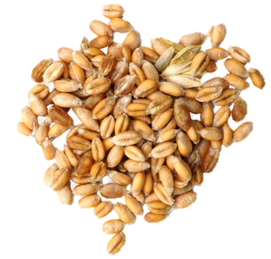
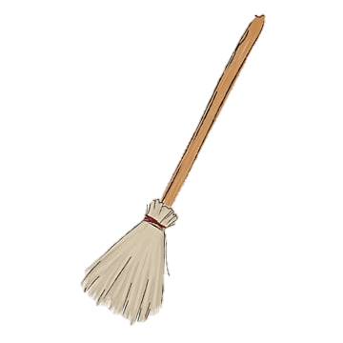
Прочитай разом з Читалочкою чистомовку.
Перечитай її кілька разів, нарощуючи темп читання.
О-о-о – .
О-о-о – .
О-о-а – .
О-о-а – .
Підручник Сторінка
39

Slide 13
Робота над текстом
Придумай заголовок. Знайди та порахуй всі букви О о.
Олег і тато ловили рибу на озері. Олег упіймав на гачок окуня.
Ось і в тата засмикав поплавок.
— О-о-о! Який великий сом! Сьогодні в рибàлок гарний улов.
Підручник Сторінка
39

Slide 14
Знайди букву о. Прочитай слово із розкиданих букв.
Виконай звуковий аналіз слова морозиво.

Slide 15
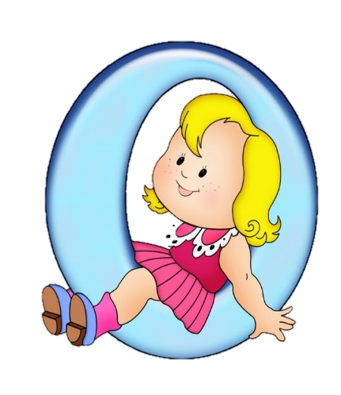
Аналіз написання великої друкованої букви О
Букви можна друкувати,
Можна бачити й писати,
А почути – аж ніяк!
Це лише умовний знак.
Валентина Бутрім

Slide 16
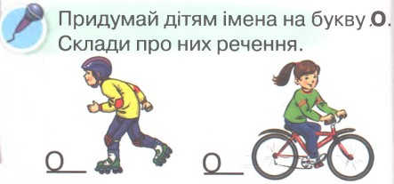
Робота в зошиті
Надрукуй у клітинках велику букву о у рядку
Зошит, Сторінка
20

Slide 17
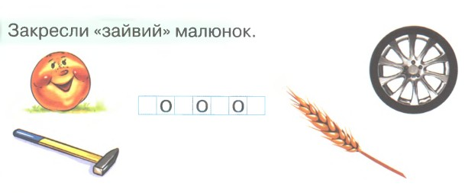
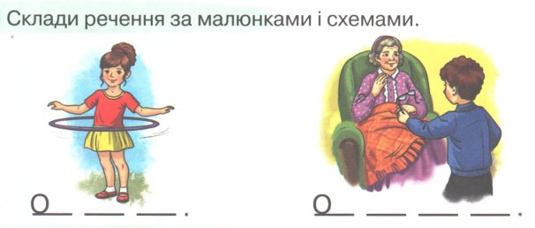
Робота в зошиті
Зошит Сторінка
20

Slide 18
Словникова робота
зоопарк олень
вікно зерно
стріла мітла
озеро сом
поплавок улов
морозиво

Slide 19
Вправа «Мікрофон»
Яку букву вивчали на уроці?
Для чого потрібно вміти друкувати велику букву О?
Добери слова, які пишуться з великої букви О.

Slide 20
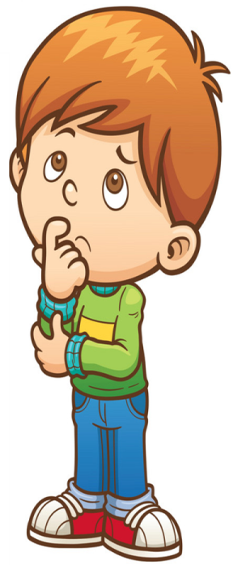
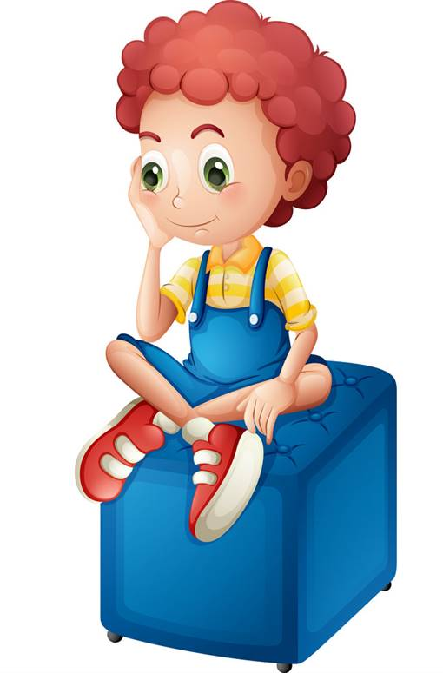
Рефлексія
Оціни свою роботу на уроці
Все було легко!
Було незрозуміло!
Було цікаво!
Було складно!

